Slide 1




THƠ: BÁC NÔNG DÂN
GIÁO ÁN
LÀM QUEN VĂN HỌC
CHỦ ĐỀ : NGHỀ NGHIỆP
Lớp: Mầm 1

Slide 2
Kiến thức : - Trẻ biết được tên bài thơ
tên tác giả , trẻ thuộc thơ.
-Trẻ cảm nhận được nội dung bài thơ
“ Bác nông dân “
Mục tiêu
Kĩ năng : Trẻ biết đọc diễn cảm bài thơ
Thể hiện cử chỉ điệu bộ và biểu
lộ cảm xúc khi đọc thơ
Thái độ : - Trẻ biết yêu quý bác nông dân
và sản phẩm họ làm ra.
-Trẻ hứng thú tham gia đọc thơ.

Slide 3


Hoạt động 1
Ca dao: trâu ơi ta bảo trâu này

Slide 4

Trâu ơi ta bảo trâu này
Trâu ra ngoài ruộng trâu cày với ta
Cấy cày giữ nghiệp nông gia
Ta đây trâu đấy, ai mà quản công
Bao giờ cây lúa còn bông
Thì còn ngọn cỏ ngoài đồng trâu ăn

Slide 5
Hoạt động 2
DẠY THƠ

Slide 6
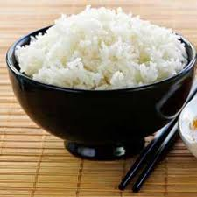
Chúng ta có đủ cơm ăn

Slide 7
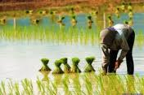
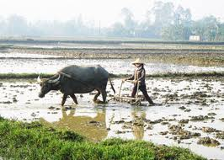
Ấy là nhờ bác nông dân cấy cày

Slide 8
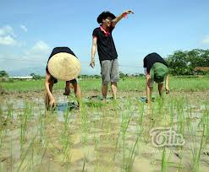
Nắng mưa bác chẳng ngừng tay

Slide 9
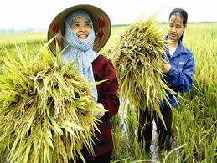
La
Làm việc suốt ngày, bác vẫn vui tươi

Slide 10

Hoạt động 3
Ô CỬA BÍ MẬT

Slide 11

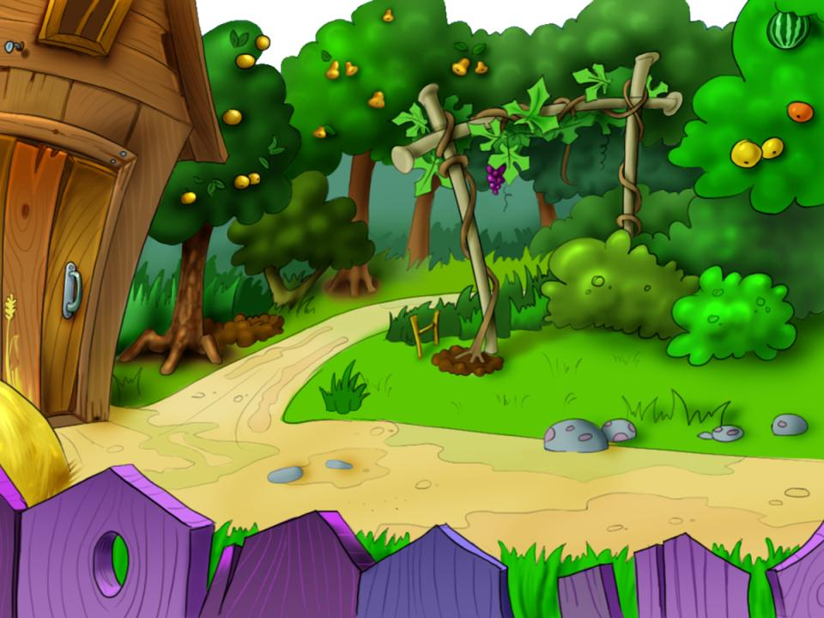
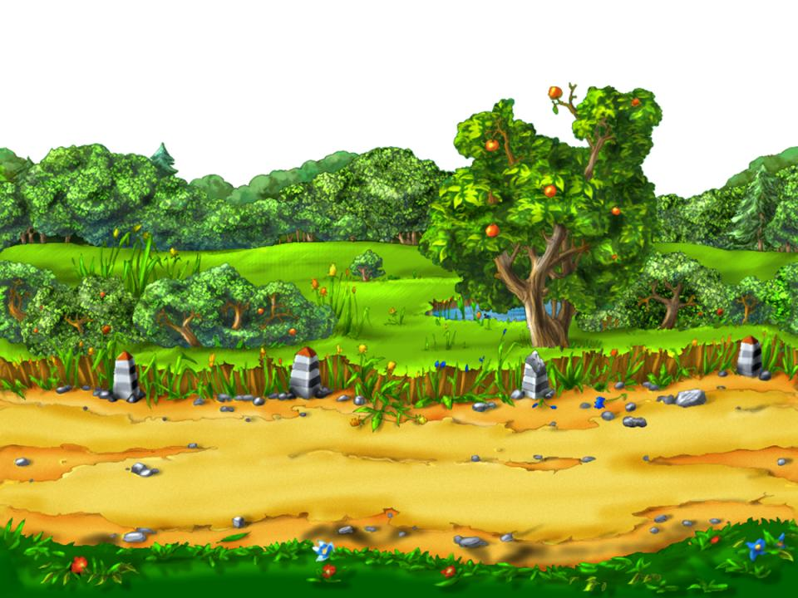
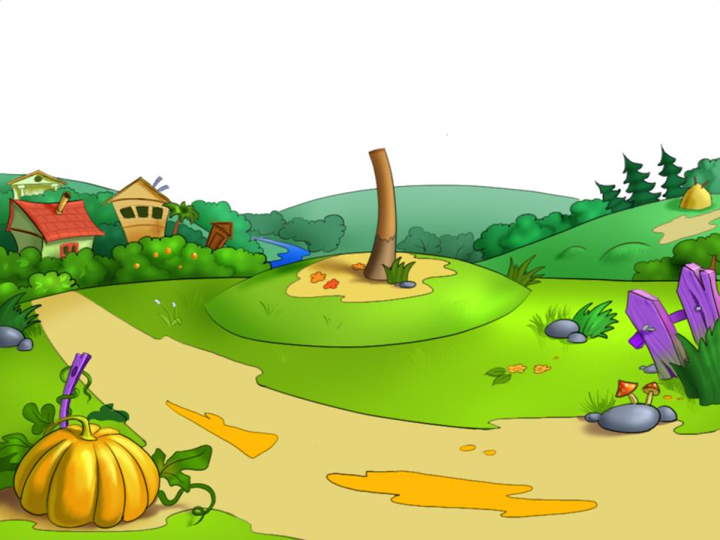
1
2
Bài thơ có tên là gì?
Trong bài thơ nhắc đến ai?
Bác nông dân làm những
công việc gì?
Chúng ta phải có thái độ
như thế nào đối với bác
nông dân?
3
4

Slide 12

Hoạt động 4
THỬ TÀI CỦA BÉ

Slide 13



TIẾT HỌC ĐẾN ĐÂY LÀ KẾT THÚC
Tạm biệt, chúc các cô nhiều sức khỏe!

